Slide 1

Université Aboubekr BELKAID
كلية العلوم – تيجاني هدام
Faculté des Sciences – Tidjani HAddam
قسم الإعلام الآلي
Département d’informatique
TD N°5 Les moniteurs
Mr BENAISSA Mohamed
E-mail : benaissa_samir@yahoo.fr
Année universitaire 2021-2022

Slide 2
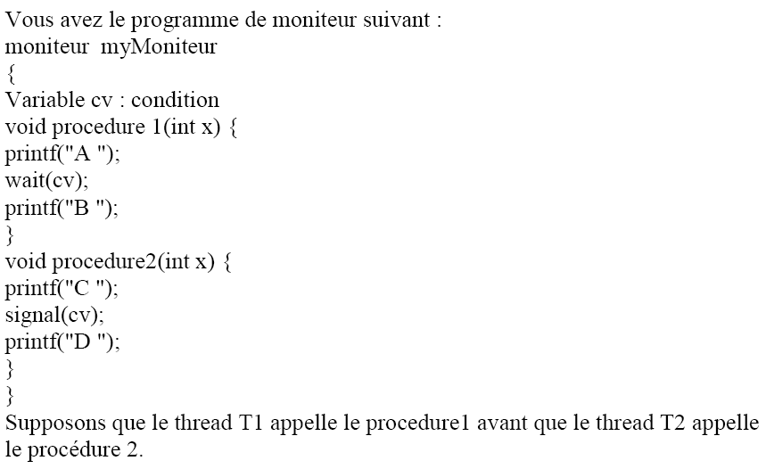
exercice N°1
: WAIT(cv)
: CADB
: signal(cv)

Slide 3
Q1 : Si le système implémente des moniteurs, quelle sera la sortie de ce programme? Expliquer votre réponse.
ACBD //ACDB
Q2 : modifier le programme en utilisant les moniteurs pour avoir l’affichage de message suivant : CADB

Slide 4
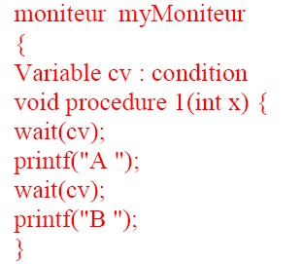
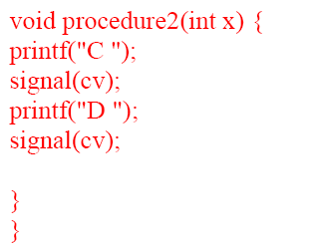
Solution exercice N°1
Q1 : Si le système implémente des moniteurs, quelle sera la sortie de ce programme? Expliquer votre réponse.
L’affichage est : ACBD (il y a une synchronisation entre les deux processus en utilisant les moniteurs
Q2 : modifier le programme en utilisant les moniteurs pour avoir l’affichage de message suivant : CADB

Slide 5
exercice N°2
Dans un lavomatique, on cherche une solution pour permettre de repartir les M machines à laver entre les clients. Chaque machines à laver est identifiée par un numéro. . Pour obtenir une machine, chaque client doit utiliser la fonction allouer-machine(). Après usage de la machine, il doit utiliser liberer-machine().
Deux procédures sont utilisées :
Allouer -machine (var num-machine : 1….M)
liberer-machine (var num-machine :1….M)
Q1-donnez les conditions de blocage des clients
Q2-resoudre se problem avec les moniteurs.

Slide 6
Procedure allouer-machine ()
Debut
Si cpt = 0 alors wait(client)
Cpt=cpt-1
Num :=1 ;
Tant que occupé[Num] {
alors faire Num :=Num + 1 }
Occupé[Num] :=vrai ;
fin
Solution exercice N°2
Moniteur machine-laver ()
Occupé : tableau [1..M] : booléen (initialisé a faux)
M : constante le nombre de machine laver M=4
Client : condition ile d’attente
Num : entier
Cpt=0 //compteur //cpt=M=4
Procedure allouer-machine ()
Debut
Si cpt >= M alors wait(client)
Cpt++
Num :=1 ;
Tant que occupé[Num] {
alors faire Num :=Num + 1 }
Occupé[Num] :=vrai ;
fin
Procedure liberer-machine (int Num)
Debut
Cpt--//cpt++
Occupé[Num] :=faux
Signal(client)
fin

Slide 7
exercice N°3
Q1 : Vous avez un programme composé par 4 threads suivants : T1, T2, T3 et T4
T1 : affiche le mot «née »
T2 : affiche le mot «ne an »
T3 : affiche le mot «2021 »
T4 : affiche le mot «Bon»
1-Synchronisez les 4 threads : T1, T2, T3 et T4 en utilisant les primitives de moniteurs wait et signal pour que le programme affiche obligatoirement la phrase suivante : « Bonne année 2021»

Slide 8
Solution exercice N°3
t4
Signal(c1)
T1 : affiche le mot «née »
T2 : affiche le mot «ne an »
T3 : affiche le mot «2021 »
T4 : affiche le mot «Bon»
t2
wait(c1)
Signal(c2)
t1
wait(c2)
Signal(c3)
synchronisation par les moniteurs :
wait(c2) T1 signal(c3)
wait(c1) T2 signal(c2)
wait(c3) T3
T4 signal(c1)
t3
wait(c3)

Slide 9
exercice N°4
Nous nous intéressons au problème d’allocation des pistes dans un disque dur. Nous supposons disposer de plusieurs pistes dans le disque dur, dont un nombre quelconque de pistes peut être demandé par un processus à un moment donné. Pour simplifier.
Tout processus actif qui demande un nombre quelconque de pistes, doit exécuter
Les deux procédures suivantes :
Demande (k) : pour demander l’allocation de k pistes de disque dure.
Libérer (k) : pour libérer les k pistes de disque dur. K varié entre 1 à 3
On a N pistes dans le disque dure telque N> k.
Q1 : indiquez la condition de blocage des processus.
Q2- Résoudre ce problème par le moniteur dans le cas ou chaque processus demande plusieurs pistes (k = 1 à 3) de cette ressource.

Slide 10
Solution exercice N°4
Q1 : indiquez la condition de blocage des processus.
Les processus seront bloqués lorsqu’il n’y a pas des pises disponible dans le disque dur
Q2- Résoudre ce problème par le moniteur dans le cas ou chaque processus demande plusieurs pistes (k = 1 à 3) de cette ressource.

Slide 11
Monieur disque ()
Var
Allocation : tableau [1..3] : de type condition
Nbr_disponible : entier (nombre de piste disponible initialisé a N)
Procedure demande(k : entier )
Debut
Si (k > nbr_disponible) alors wait (allocation[k])
Nbr_disponible = nbr_disponible – k
Fin
Procedure liberer (k : entier)
Debut
Nbr_diponible = nbr_disponible + k
Signal (allocation [k]) ;
fin

Slide 12
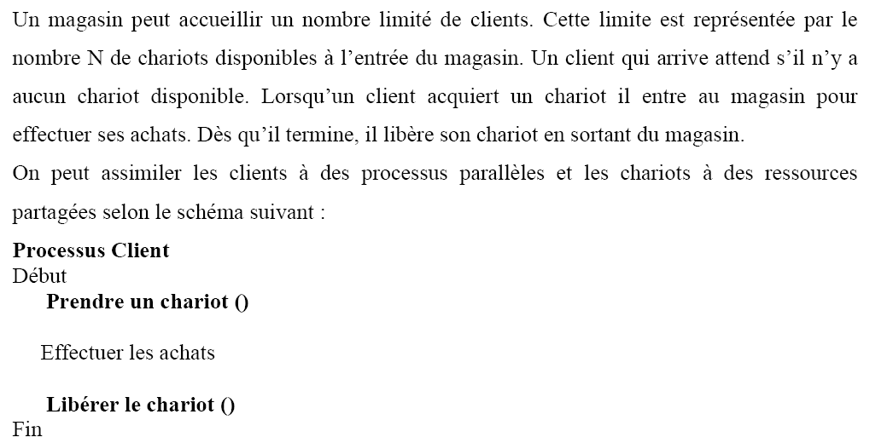
exercice N°5
Q1 : Donner la solution de ce problème avec les moniteurs.

Slide 13
Solution exercice N°5
Monieur chariot()
Var
client: condition //file d’atte
Nbr-chariot: N (nombre de chariots disponible)
Procedure prend chariot()
Debut
si nbr-chariot= 0 alors wait(client)
nbr-chariot = nbr-chariot -1
Fin
Solution avec sémaphore
Processus client{
e(chariot)=N
Debut
p(chariot) //entrer magazin
Section critique MAGAZIN
V(chariot)// sortie magazin
Fin
}
Procedure liberer chariot ()
Debut
nbr-chariot = nbr-chariot +1
Signal (client) ;
fin

Slide 14
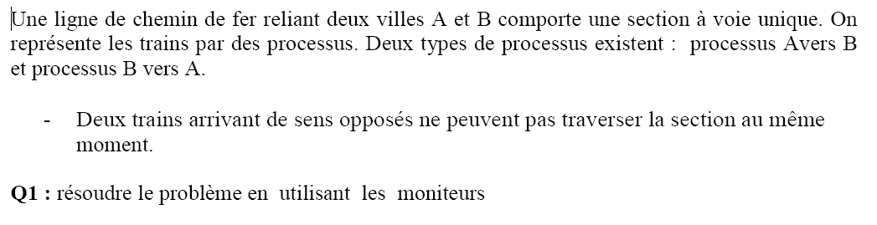
exercice N°6
Vois unique(section critique
Ville a
Ville b

Slide 15
Solution exercice N°6
Moniteur train ()
Var
Sense-AB: condition //file d’attente
Sense-BA : condition //file d’attente
Nbre-ab :nombre de train sense AB
Nbre-ba : nombre de train sense BA
Procedure entre_train_AB()
Debut
si nbr-ba > 0 alors wait(sense-AB)
Nbr-ab++
Signal (sense-AB)
Fin
Procedure sortie_train_AB()
Debut
Nbr-ab=nbr-ab -1
Si nbr-ab= 0 alors signal(sense-BA)
fin
Procedure entre_train_BA()
Debut
si nbr-ab > 0 alors wait(sense-BA)
Nbr-ba++
Signal (sense-BA)
Fin
Procedure sortie_train_BA()
Debut
Nbr-ab=nbr-ba -1
Si nbr-ba= 0 alors signal(sense-AB)
fin

Slide 16

Université Aboubekr BELKAID
كلية العلوم – تيجاني هدام
Faculté des Sciences – Tidjani HAddam
قسم الإعلام الآلي
Département d’informatique
Mr BENAISSA Mohamed
E-mail : benaissa_samir@yahoo.fr

